Slide 1
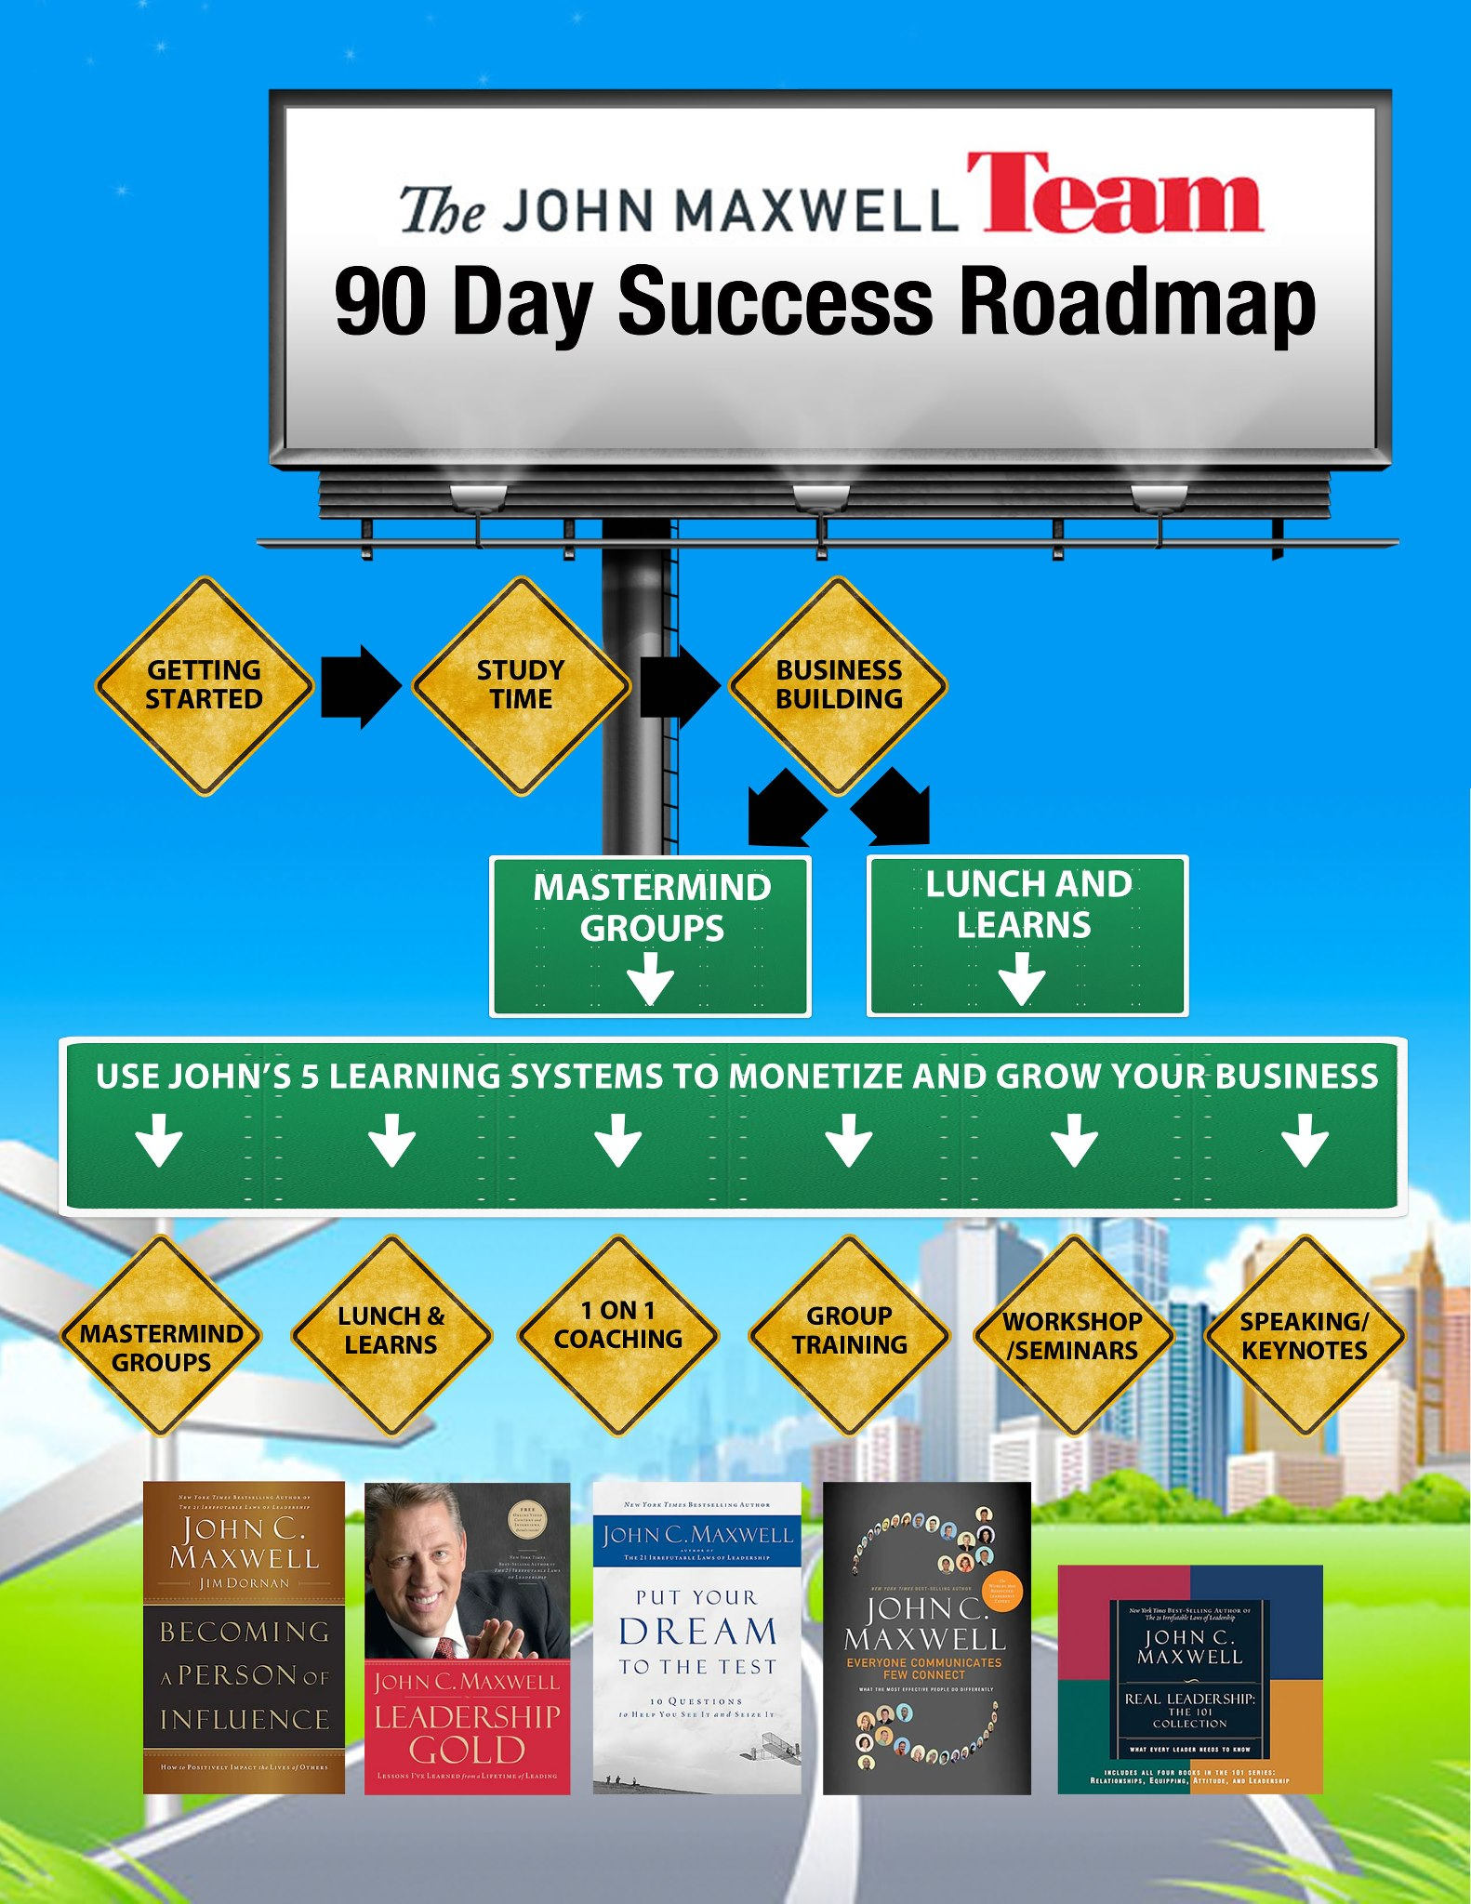
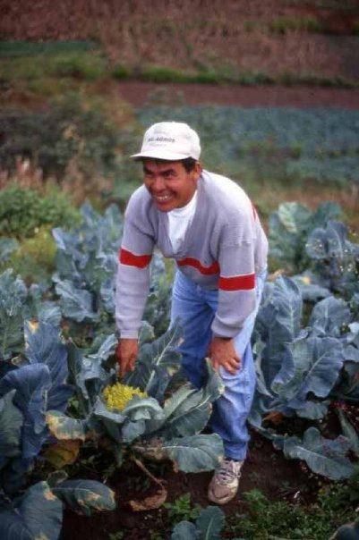

Slide 2
LA LEY DEL RESPETO
“La gente naturalmente sigue a líderes que sean más Fuertes que ellos mismos”

Slide 3
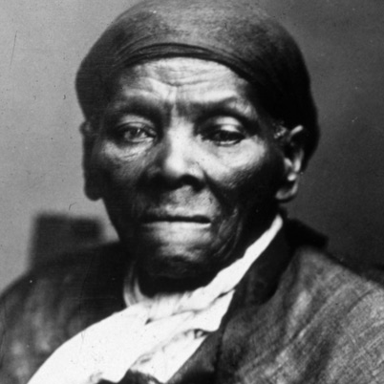
Oigamos una historia…
harriet tubman

Slide 4
EL RESPETO TIENE QUE SER GANADO
Las personas no siguen a los demás por accidente. Ellos siguen a individuos cuyo liderazgo respetan.
¿Quién escoge seguirte a ti?
¿Cuál es tu nivel de liderazgo?

Slide 5
EL RESPETO TIENE QUE SER GANADO
He aquí la prueba: ¿Como cambiarían tus subalternos, O los, miembros de la familia algo que están haciendo, por algo que tu les pidas hacer como líder?
Discute tus respuestas y
¿Como podría cambiar tus cualidades como lider?

Slide 6
LA CLAVE…
Las personas QUIEREN seguir a las personas que respetan.
La pregunta es: ¿Cómo puede ganarse el respeto?

Slide 7
COMO PUEDE GANARSE EL RESPETO
1. El talento es el primer paso para atraer a las personas,
Pero solo el talento no va a funcionar; fallará si usted no tiene el respeto de otros.

Slide 8
COMO PUEDE GANARSE EL RESPETO
2. La segunda forma es por el EXITO O FRACASO experimentado. ( Ahora analice su pasado)
Sus seguidores van a seguirlo, porque ellos quieren ser parte de un éxito futuro, no de un fracaso.

Slide 9
COMO PUEDE GANARSE EL RESPETO
3. Mediante la Lealtad
Cuando un Líder se “pega” con el equipo – hasta que el trabajo se hace- Eso se llama LEALTAD.
.

Slide 10
COMO PUEDE GANARSE EL RESPETO
4 Dedicacion.
¿Es usted dedicado? Si su respuesta fue SI, entonces ¡demuestrelo!

Slide 11
COMO PUEDE GANARSE EL RESPETO
5. Hacer algo de valor por los demás
¿Qué estaría dispuesto a hacer por los demás ? (Agregar Valor)

Slide 12
COMO PUEDE GANARSE EL RESPETO
6. Auto evaluándose
Evalúese a usted mismo. Preguntese ¿Cómo puedo mejorar como lider?

Slide 13
idea
Escriba un hábito o práctica que pueda incorporar en su vida y que le permita estar cada día mas cerca de su meta.
Escriba esto por todo un mes dentro de su calendario –cada día!

Slide 14
A PARTIR DE HOY VOY A…
APARTIR DE HOY YA NO VOY A….

Slide 15
¿Cuándo fue la ultima vez que pensó algo por primera vez?

